Slide 1


Web Services
Fonte: http://www.freeiconspng.com/free-images/services-icon-png-2297
Autores: Eduardo, Felipe, Gabriel W. e João
Fonte: https://pt.wikipedia.org/wiki/Instituto_Federal_do_Paran%C3%A1

Slide 2
Introdução
Este trabalho tem como objetivo instituir uma introdução ao Web Service. O que é, como funciona, formas de utilização, entre outros conhecimentos acerca do serviço. Também serão introduzidas a história e as suas tecnologias, as facilidades trazidas pelo Web Service e a sua segurança.

Slide 3
Resumo
Para a exploração do Web Service, consideraremos aspectos, como:
Tecnologias;
Aplicabilidade;
História;
Código e
Funcionamento.

Slide 4
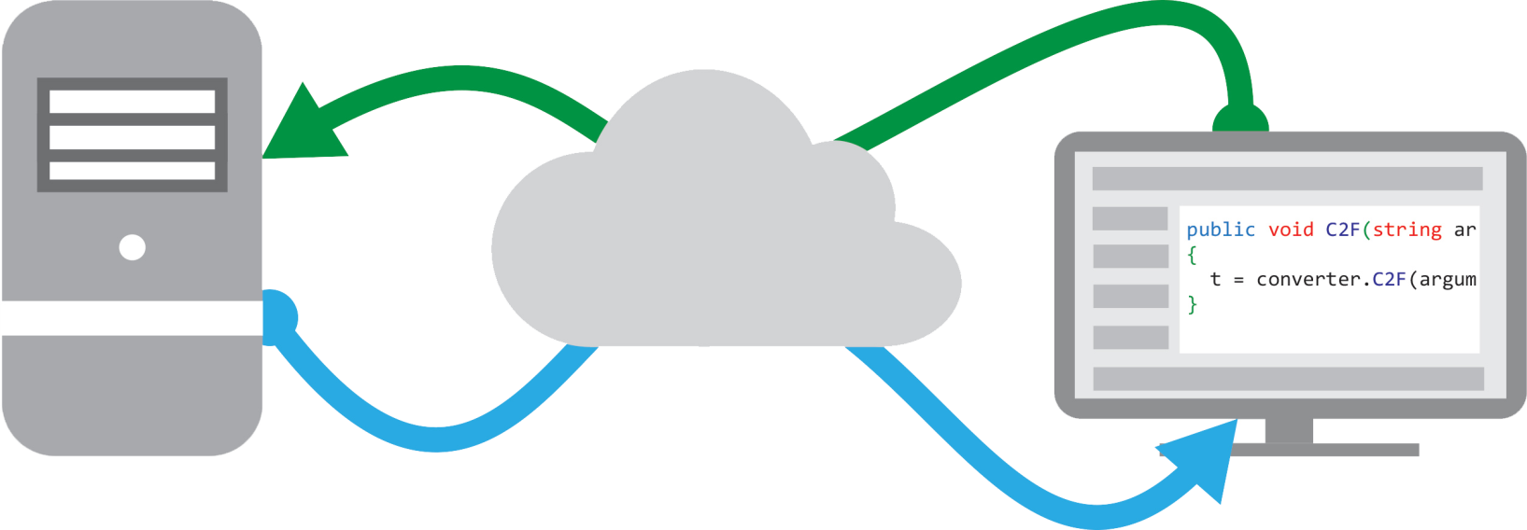
Definição
Web Service é uma tecnologia usada para a união de sistemas através do uso de aplicações que padronizam a comunicação entre as tecnologias.

Slide 5
Entendendo Web Service
O Web Service é basicamente uma fonte de dados acessada pela rede local ou pela internet que expõem dados armazenados sem que seja necessário o fornecimento de acessos ao servidor. Ele tem como objetivo conseguir integrar sistemas sem esbarrar em problemas como linguagens, sistemas operacionais e outras tecnologias diferentes.

Slide 6
Entendendo Web Service
Normalmente o conteúdo gerado por um serviço está preso na infraestrutura do mesmo e não é compatível de forma simples com outras estruturas senão a sua, sendo assim, quando um desenvolvedor quiser utilizar as suas informações em uma aplicação que esteja desenvolvendo em outra estrutura ele se esbarra em diversos problemas de compatibilidade então se usa Web Service para se prover um maior nível de interação com outras plataformas.

Slide 7
Arquitetura base Web Service
O Web Service tem como base a interação entre três personagens: o provedor, o consumidor e o registro de serviços. Essa interação acontece pela publicação de serviços, pesquisa de serviços e ligação entre os serviços e o consumidor.

Slide 8
Arquitetura base Web Service
Resumidamente o provedor cria uma descrição dos seus serviços e os registra, o consumir entende a descrição e com base nela realiza sua busca no registro feito pelo servidor.

Slide 9
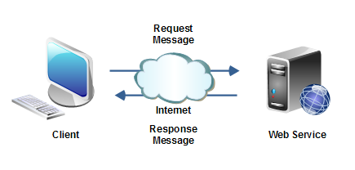
Arquitetura base Web Service
O Web Service tem como base a interação entre três personagens: o provedor, o consumidor e o registro de serviços. Essa interação acontece pela publicação de serviços, pesquisa de serviços e ligação entre os serviços e o consumidor.
Fonte: http://www.criandobits.com.br/fs-programacao/fs_materias-webservice.php

Slide 10
Tecnologias

Slide 11
UDDI (Universal Description Discovery and Integration): Forma com que o servidor fornece os meios para que ocorra o acesso ao serviço. Publicando os serviços, permitindo a pesquisa destes e a ligação com consumidor.
WSDL: Esta seria a forma com que o provedor informa ao consumidor os serviços fornecidos e como interagir com eles. Ele tem a função de descrever o Web Service.
SOAP (Simple Object Access Protocol): O SOAP é um protocolo para comunicação entre aplicações usando o formato XML regulamentado pela W3C. Geralmente usa-se o WSDL para descrever a estrutura das mensagens SOAP. A vantagem que este protocolo possui é a padronização para que diversas linguagens de programação consigam entender o conteúdo gerado.

Slide 12
REST (Representational State Transfer)

Slide 13

JSON
JavaScript Object Notation (Notação do Objeto JavaScript)
Mais rápido que o XML, por não utilizar caracteres desnecessários.
Padroniza, também, a ligação entre aplicações.
Exemplo:
{"status":200,"status_message":
"Livro encontrado","data":299}
Fonte: https://pt.wikipedia.org/wiki/JSON

Slide 14

XML
eXtensible Markup Language (Linguagem de Marcação Extensível)
Uso de “TAGS”
Padronizou a ligação entre aplicações, mas, com um porém de deixar esta lenta, por uso de caracteres não necessários.
Consome mais banda e torna o processamento mais lento.
Fonte: http://pt.seaicons.com/tag/xml/

Slide 15
XML
Exemplo:
<Gato> <Nome>Garfield</Nome> <Raca>Persa</Raca> <idade>35</idade> </Gato>
Fonte: http://pt.seaicons.com/tag/xml/

Slide 16
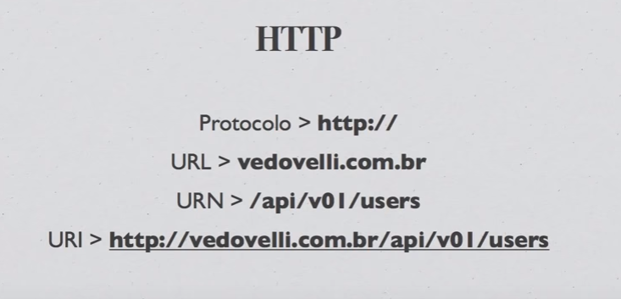

Slide 17
Prática
Passo 1: Descompactem a pasta “Exemplo Final.zip” que está localizada na “temp”;
Passo 2: Abram a pasta “htdocs” e copiem/colem os arquivos descompactados para dentro da mesma;
Passo 3: Executem o “apache” presente no console do “xampp”;
Passo 4: Iniciem o navegador e acessem: http://localhost/clienteWEB

Slide 18
Análise do Código

Slide 19
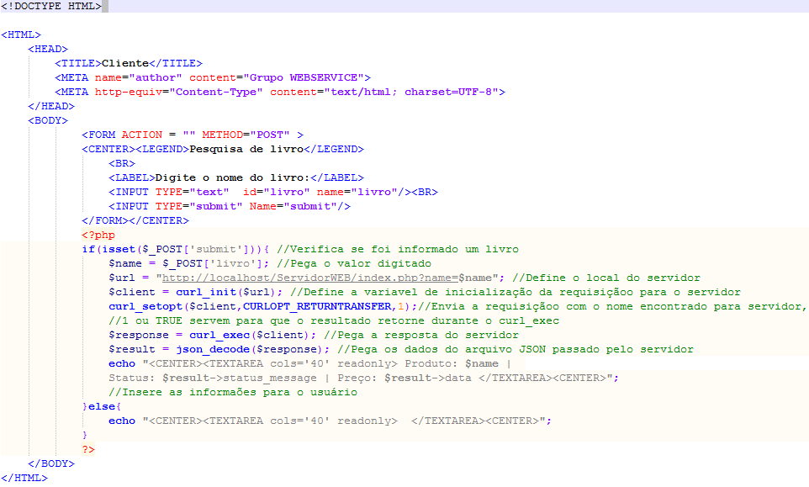
Consumidor – index.php - Código fonte comentado:

Slide 20
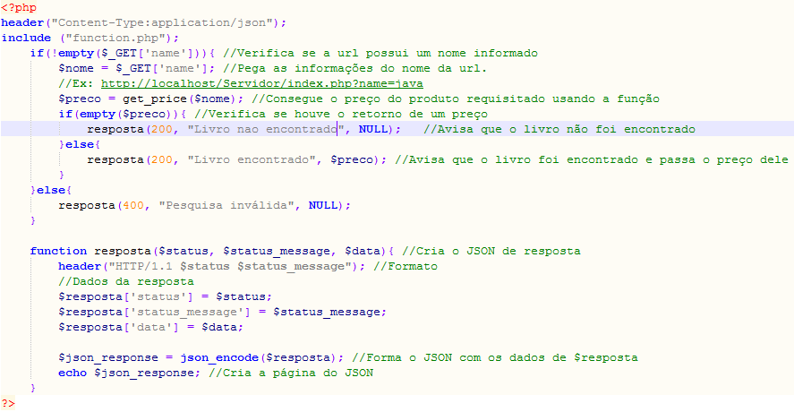
Servidor – index.php – Código fonte comentado:

Slide 21
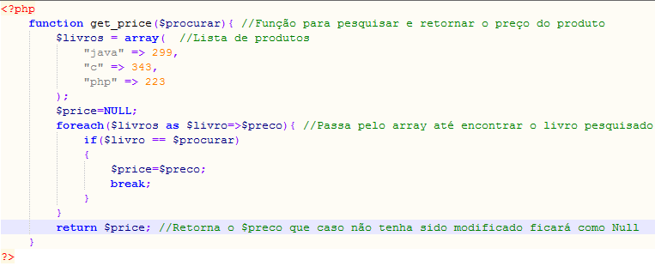
Servidor – function.php – Código fonte comentado:

Slide 22
Passo a Passo da conexão

Slide 23
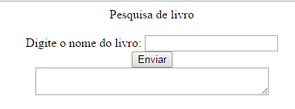
Visualização da página do consumidor – Link: http://localhost/ClienteWEB/
I. Ao digitar um item de pesquisa, como “java”, o código da página do cliente (consumidor), faz uma requisição a página do servidor com o link: http://localhost/ServidorWEB/index.php?name=java

Slide 24
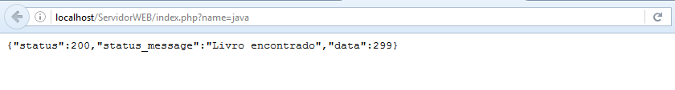
II. O servidor realiza um $_GET no name pegando a informação “java” vinda do link e realiza a pesquisa no array livros, que simula um banco de dados, pegando o preço do livro. Após isto o servidor formula um JSON com os dados para retorno. Esse JSON pode ser visto navegando pelo link: http://localhost/ServidorWEB/index.php?name=java diretamente como mostra a imagem abaixo:

Slide 25
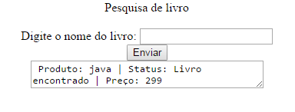
III. O consumidor ao receber esse JSON o decodifica usando o “json_decode” e exibe os resultados usando $result->data e $result->status_message, onde $result seria o JSON decodificado, ->data seria o apontamento para a informação “data” no objeto e ->status_message seria o apontamento para a mensagem do estado da pesquisa. O resultado exibido para o cliente pode ser visto na imagem abaixo:

Slide 26
Bibliografia
DEVMEDIA, Introdução às tecnologias Web Services: SOA SOAP, WSDL e UDDI – Parte1. Disponível em: <http://www.devmedia.com.br/introducao-as-tecnologias-web-services-soa-soap-wsdl-e-uddi-parte1/2873>. Acesso em 20 de Setembro de 2016.
BAR8, OData, REST e a SAP. Disponível em: <https://bar8.com.br/abap-sap-gateway-web-service-odata-3206b247ea13#.j5d5031t6>. Acesso em 20 de Setembro de 2016.
Denisa Andrade, Glossário SEO e SEM. Disponível em: < http://www.denisandrade.com.br/glossario-seo-e-sem>. Acesso em 20 de Setembro de 2016.
DEVMEDIA, Trabalhando com JSON em PHP. Disponível em: < http://www.devmedia.com.br/trabalhando-com-json-em-php/26716>. Acesso em 20 de Setembro de 2016.
WEBAMIGOS, Web Services. Disponível em: <http://www.webartigos.com/artigos/web-services/81447>. Acesso em 23 de Setembro de 2016.
DEVMEDIA, Introdução às tecnologias Web Services: SOA SOAP, WSDL e UDDI – Parte 2. Disponível em: < http://www.devmedia.com.br/introducao-as-tecnologias-web-services-soa-soap-wsdl-e-uddi-parte-2/2925>. Acesso em 23 de Setembro de 2016.
OFICINA DA NET, O que é Web Service? Disponível em: <https://www.oficinadanet.com.br/artigo/447/o_que_e_web_service>. Acesso em 24 de Setembro de 2016.

